Slide 1
COLEGIO DEL VALLE DE MÉXICO
Equipo 2.
Integrantes.
Alma Rosa Heredia. Física.
María del Pilar Gayol Rosique. Derecho.
Tania Marisol Gómez Moreno. Orientación Educativa IV.
Ciclo Escolar: 2018-19
Fecha de inicio: Octubre
Fecha de terminación: Diciembre
“Que no te engañen. La física es fácil. Apoyo a su aprendizaje”

Slide 6
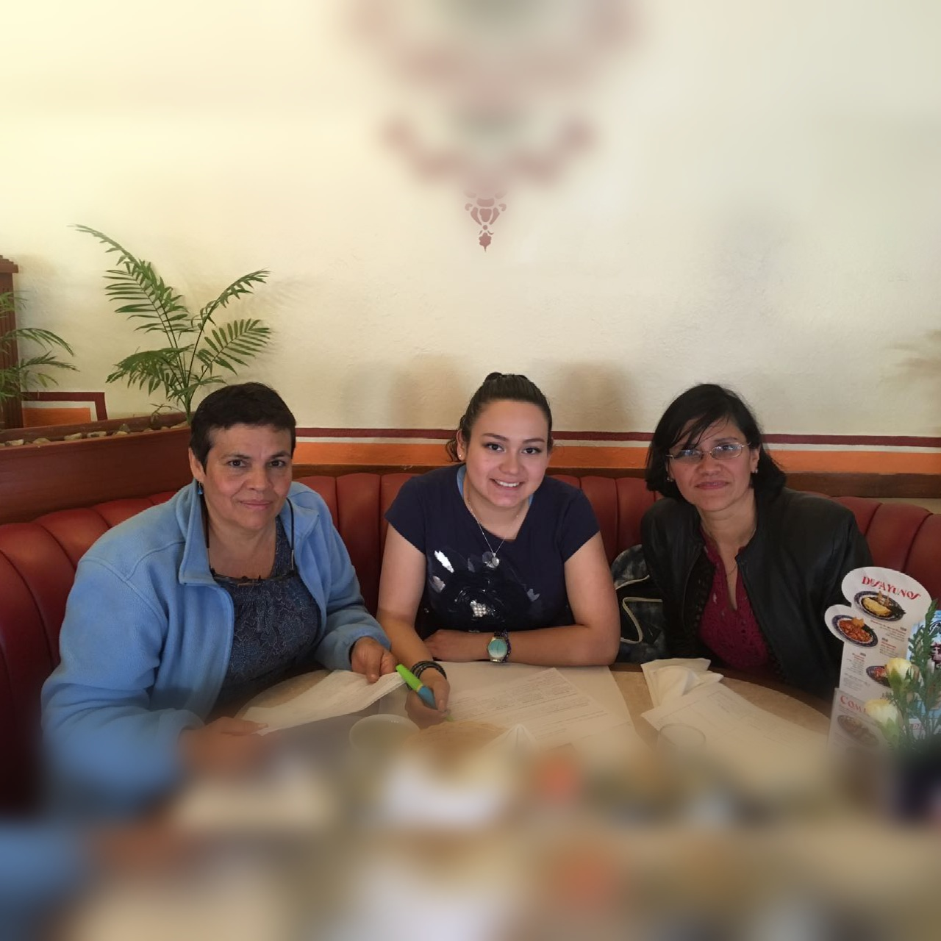

Slide 7
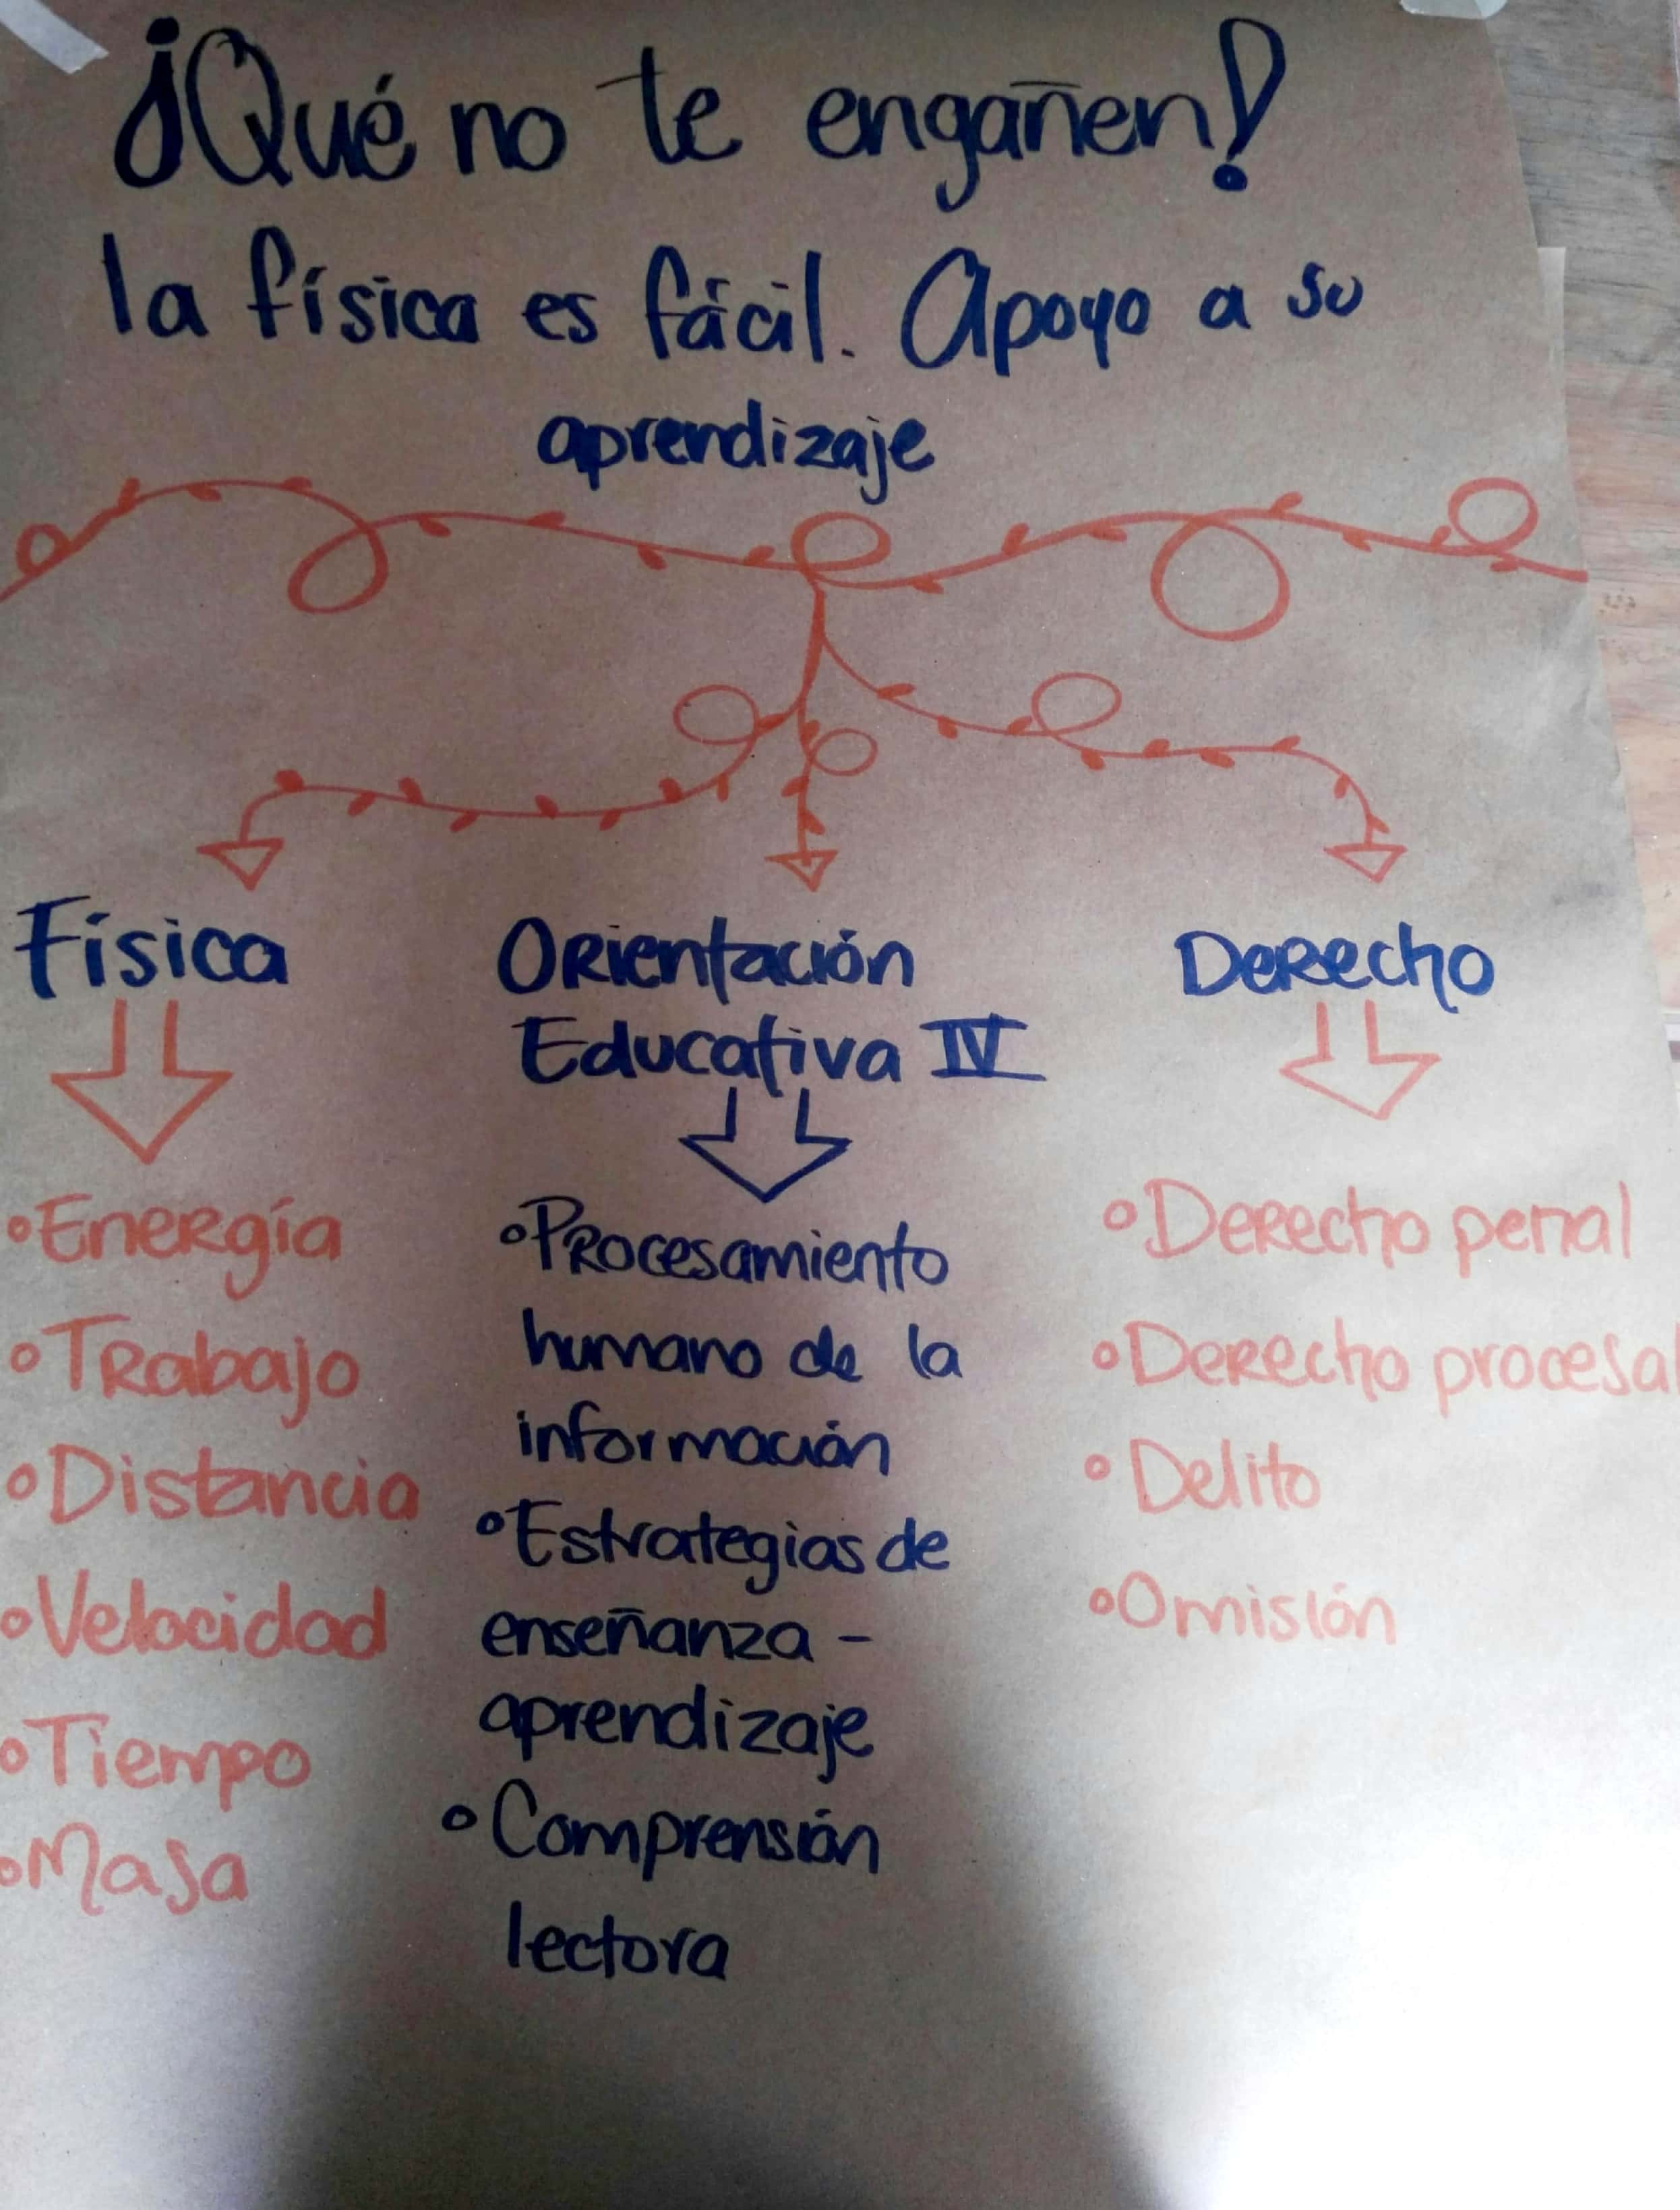
Organizador Gráfico

